Slide 1
|LEVENSLANG LEREN
Sarah Bonte
Coördinator beroepskwalificaties, beroepsopleidingen en EVC
Afdeling Kwalificaties & Curriculum
Agentschap voor Hoger Onderwijs, Volwassenenonderwijs, Kwalificaties & Studietoelagen
Vlaams Ministerie van Onderwijs

Slide 4
| ONDERZOEK
Laurijssen, I. & Glorieux, I. (2017). De arbeidsmarktperspectieven van een beroeps-gerichte opleiding. Een analyse van de eerste jaren van Vlaamse schoolverlaters op de arbeidsmarkt. Gent: Steunpunt Onderwijsonderzoek.
Er wordt nagegaan of de initiële voordelen voor beroepsopgeleide jongeren ten opzichte van de algemeen opgeleide jongeren verminderen na enkele jaren op de arbeidsmarkt en of dit zowel voor de tewerkstellingskansen als het loon opgaat.
Schoolverlaters zowel secundair onderwijs als hoger onderwijs (opleidingsniveau: gedetailleerde categorieën)
Periode van 5 jaar

Slide 5
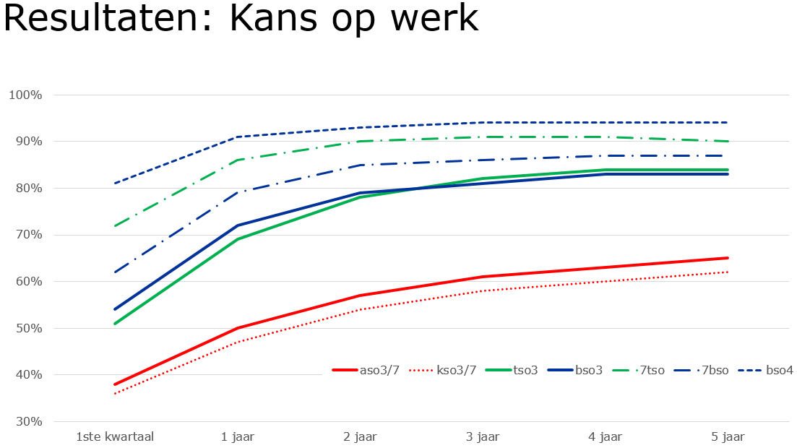
| ONDERZOEK
Laurijssen, I. & Glorieux, I. (2017). De arbeidsmarktperspectieven van een beroeps-gerichte opleiding. Een analyse van de eerste jaren van Vlaamse schoolverlaters op de arbeidsmarkt. Gent: Steunpunt Onderwijsonderzoek.

Slide 6
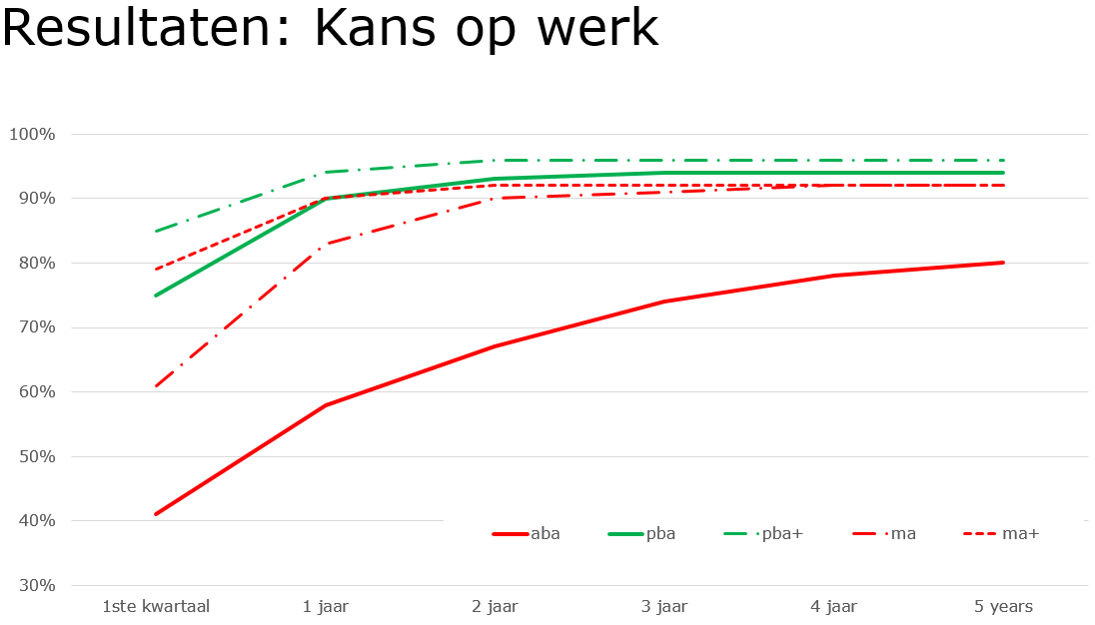
| ONDERZOEK
Laurijssen, I. & Glorieux, I. (2017). De arbeidsmarktperspectieven van een beroeps-gerichte opleiding. Een analyse van de eerste jaren van Vlaamse schoolverlaters op de arbeidsmarkt. Gent: Steunpunt Onderwijsonderzoek.

Slide 7
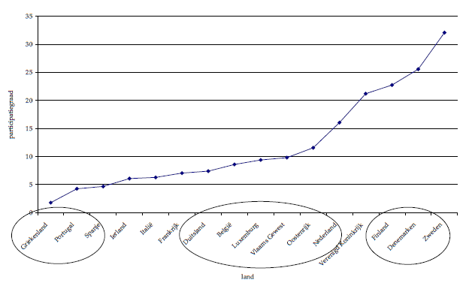
| ONDERZOEK
Desmedt, E., Groenez, S. & Van den Broeck, G. (2006). Onderzoek naar de systeem-kenmerken die de participatie aan levenslang leren in de EU-15 beïnvloeden. HIVA, KULeuven.

Slide 8
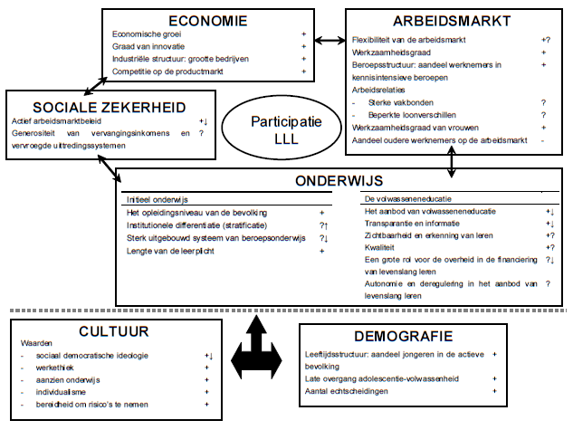
| ONDERZOEK
Welke systeemkenmerken verklaren de verschillen tussen landen op het gebied van globale participatie aan levenslang leren?
Hoe meer mensen aan het werk, hoe meer participatie aan levenslang leren.
Ook de hypothese dat participatie aan levenslang leren een vorm van compensatie voor gebrek aan specialisatie in het initieel onderwijs is, zou kunnen gelden.
Volwassenen gaan niet deelnemen aan programma’s van lage kwaliteit waarvan de opbrengsten niet duidelijk zijn. Door een systeem van kwaliteitscontrole en de accreditatie van publieke en private aanbieders kan de overheid deze factor beïnvloeden.

Slide 9
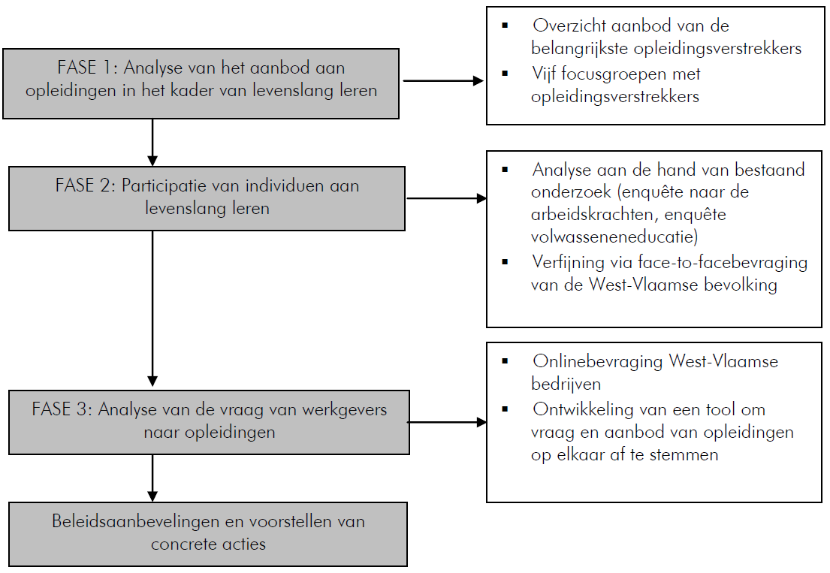
| ONDERZOEK
Levenslang leren, Beleidsaanbevelingen (2010) Studie uitgevoerd in opdracht van het provinciebestuur West-Vlaanderen en de consortia Volwassenenonderwijs Menes en Webro.

Slide 10
| ONDERZOEK
Participatiegraad - geslacht
40,4% voor mannen
39% voor vrouwen
Participatiegraad - leeftijd
52,9% voor personen tussen de 25 en 34 jaar
40% voor personen tussen de 35 en 49 jaar
31,7% voor personen tussen de 50 en 64 jaar
Participatiegraad - opleidingsniveau
20,1% voor laaggeschoolden
39% voor middengeschoolden
61% voor hooggeschoolden

Slide 11
| ONDERZOEK
Levenslang leren, Beleidsaanbevelingen (2010) Studie uitgevoerd in opdracht van het provinciebestuur West-Vlaanderen en de consortia Volwassenenonderwijs Menes en Webro.
Aanbevelingen:
Stimuleren van de vraag van de bedrijven en de individuen
Optimaliseren van het aanbod
Creëren van gunstige omgevingsfactoren (financiële stimuli bedrijven, verlagen kostprijs, verbeteren mobiliteit en bereikbaarheid,…)

Slide 12
| ONDERZOEK
Pedro De Bruyckere, pedagoog https://www.youtube.com/watch?v=HB6wh6Fn27s
“Als je me vraagt wat vandaag kinderen nodig hebben voor de toekomst dan denk ik dat dat niet veel verschilt met de Middeleeuwen (…) Is er dan niet veranderd? Er is één ding bijgekomen: we leven in tijden van overvloed. We moeten leren omgaan met die overvloed en tegelijk met schaarste”

Slide 13
| PRAKTIJK
Arbeidsmarkt / Maatschappelijke organisaties | Onderwijs- en opleidingsverstrekkers | Lerende
Onmiddellijke inzetbaarheid Vertrouwen in kwalificatiebewijzen Wegwijzer in competentie-management … | Transparant en rationeel aanbod Herwaardering van arbeidsmarktgerichte opleidingen … | Logische en flexibele leertrajecten Gerichte studie- en beroepskeuze Erkennen van competenties uit informeel of non-formeel leren …

Slide 14
| BELEID
Europa
Lissabondoelstellingen (2000 - 2010): meest concurrerende en dynamische kenniseconomie van de wereld / EU 2020-strategie (2010 - 2020): een zeer concurrerende, sociale en groene markteconomie
Aanbeveling ‘Upskilling Pathways: New opportunities for adults’ (2016)
Bijlage bij de Aanbeveling van het Europees Parlement en de Raad van (2006 - in herziening) inzake sleutelcompetenties voor een leven lang leren.
Vlaanderen
Conceptnota toekomstvisie voor Vlaanderen in 2050 (‘Visie 2050’), waarin levenslang leren als één van de zeven grote transitieprioriteiten voor Vlaanderen wordt uitgewerkt.

Slide 15
| BELEID Vlaanderen
Inhoud en structuur van het secundair onderwijs
Herziening/actualisering van eindtermen
Inhoud van kwalificaties afstemmen op de noden van de arbeidsmarkt
Leeruitkomsten beschrijven in competenties
Beroepskwalificerende onderwijs- en opleidingstrajecten
Afstemming tussen alle onderwijs- en opleidingsverstrekkers (formeel onderwijs, duaal leren, volwassenenonderwijs, hoger onderwijs, VDAB, …)
Erkennen van verworven competenties (EVC)
Nood aan een kader over de beleidsdomeinen heen

Slide 16
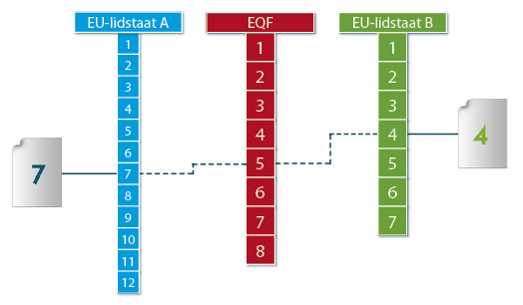
| BELEID Europa
Stimuleert levenslang leren
Bevordert de internationale mobiliteit van lerenden en werkenden
Versterkt transparantie en uitwisselbaarheid van kwalificaties

Slide 17
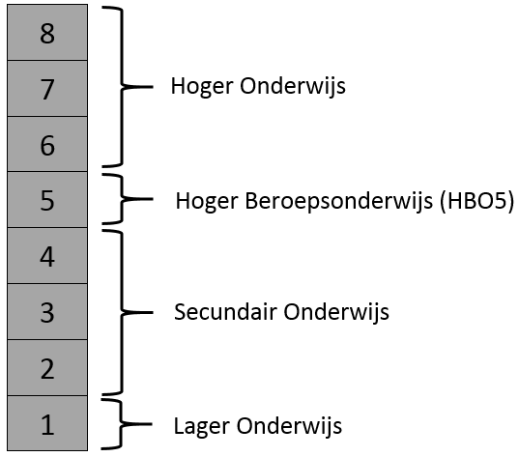
| BELEID Vlaamse kwalificatiestructuur
De kwalificatiestructuur is een instrument voor levenslang leren. Het is belangrijk dat de kwalificatiestructuur de kwalificaties zichtbaar maakt die mensen in de loop van hun leven kunnen verwerven.
Kwalificaties
In kaart brengen
Samenbrengen
Positioneren
Vergelijken

Slide 18
| BELEID Vlaamse kwalificatiestructuur
Bibliothecaris/Informatiemanager
Het ontwikkelen van een beleidsvisie en het leiden en coördineren van een bibliotheek, documentatiecentrum of informatiedienst teneinde de gebruikers een optimale dienstverlening te bezorgen en de maatschappelijke rol en de doelstellingen van de bibliotheek, het documentatiecentrum of de informatiedienst te realiseren.
Bibliotheekdeskundige/Informatiedeskundige
Het coördineren en operationeel leiden van een team, een afdeling of een project binnen een bibliotheek, leercentrum, documentatie-centrum of informatiedienst teneinde het bibliotheekbeleid te implementeren in functie van de maatschappelijke rol en de doelstellingen van de organisatie.
Bibliotheekmedewerker/Informatiebemiddelaar
Het verzorgen en toegankelijk maken van de eigen collectie en een breder informatieaanbod en het begeleiden van de gebruikers van een bibliotheek, leercentrum, documentatiecentrum of informatie-dienst teneinde hen een optimale dienstverlening te bieden vanuit de maatschappelijke rol en de doelstellingen van de organisatie.
2
1
kern
3

Slide 19
| BELEID Vlaamse kwalificatiestructuur
Beroepskwalificatie
Onderwijs
Opleiding
EVC

Slide 20
| BELEID Onderwijs
Onderwijs
een afgerond en ingeschaald geheel van competenties die noodzakelijk zijn om maatschappelijk te functioneren en te participeren, waarmee verdere studies in het secundair of in het hoger onderwijs kunnen worden aangevat of waarmee beroepsactiviteiten kunnen worden uitgeoefend
Secundair onderwijs (1-4)
Hoger beroepsonderwijs (5)
Hoger onderwijs (6-7)
 | Doorstroom finaliteit | Dubbele finaliteit | Arbeidsmarkt finaliteit
Eindtermen | x | x | X
Specifieke eindtermen | x | X
Beroepskwalificaties |  | x | x

Slide 21
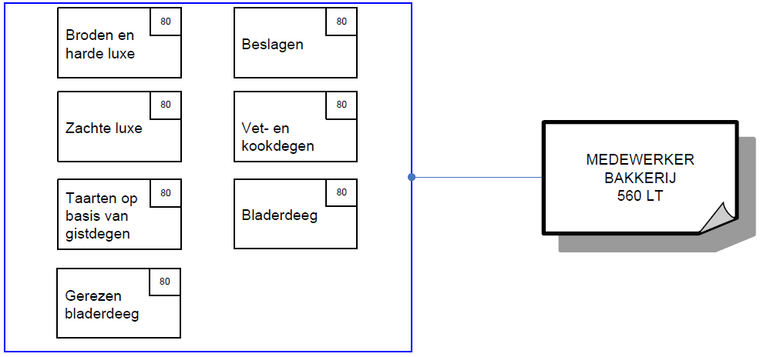
| BELEID Opleiding
Opleiding
Opleidingstrajecten efficiënt opbouwen
Opleidingstrajecten op eenzelfde manier opbouwen over de aanbieders heen

Slide 22
| BELEID EVC
EVC
Erkennen van verworven competenties non-formeel of informeel leren
Versnipperd beleid > Geïntegreerd beleid
2 fasen, 4 stappen
Herkennen:
identificeren
documenteren
Erkennen:
beoordelen
certificeren

Slide 23
| BELEID Vanuit andere beleidsdomeinen
Voorbeeld
Nauwe samenwerking met VDAB
Zelfde referentiekader
Vacaturematching
Mijn loopbaan

Slide 24
MEER INFORMATIE: www.vlaamsekwalificatiestructuur.be www.erkennenvancompetenties.be

